Slide 1
第六章 树和二叉树
  一、教学内容：
  1、树和森林的概念（树的定义、树的术语、性质及运算）；
  2、二叉树的定义、性质及运算；
  3、二叉树的存储结构（顺序、链式表示）；
  4、遍历二叉树
  5、树的存储结构；树、森林与二叉树的转换；遍历树；遍历森林
  6、哈夫曼树、哈夫曼编码。
  二、教学要求：
  1、了解树和森林的概念。包括树的定义、树的术语和性质；
  2、熟练掌握二叉树的结构特性，熟悉二叉树的各种存储结构的特点及适用范围；
  3、熟练掌握二叉树的遍历方法及遍历算法；
  4、熟悉树的各种存储结构及其特点，掌握树、森林与二叉树的转换方法
  5、掌握建立哈夫曼树和哈夫曼编码的方法及带权路径长度的计算。

Slide 2
第六章 树和二叉树
  6.1 树的定义
  6.2 二叉树
  6.3 遍历二叉树和线索二叉树
  6.4 树的存储结构
  6.5 哈夫曼树

Slide 3
  树是一类重要的非线性数据结构，是以分支关系定义的层次结构
6.1 树的定义
  定义
    定义：树(tree)是n(n>0)个结点的有限集T，其中：
      有且仅有一个特定的结点，称为树的根(root)
      当n>1时，其余结点可分为m(m>0)个互不相交的有限集T1,T2,……Tm，其中每一个集合本身又是一棵树，称为根的子树(subtree)
    特点：
      树中至少有一个结点——根（非空）
      树中各子树是互不相交的集合

Slide 4
只有根结点的树，也是最小的树
A
有子树的树
根
A
B
C
D
E
F
G
H
I
J
K
L
M
子树

Slide 5
  基本术语
    结点(node)——表示树中的元素，包括数据项及若干指向其子树的分支
    结点的度(degree)——结点拥有的子树数
    叶子(leaf)——度为0的结点
    孩子(child)——结点子树的根称为该结点的孩子
    双亲(parents)——孩子结点的上层结点叫该结点的~
    兄弟(sibling)——同一双亲的孩子
    树的度——一棵树中最大的结点度数
    结点的层次(level)——从根结点算起，根为第一层，它的孩子为第二层……
    深度(depth)——树中结点的最大层次数
    森林(forest)——m(m≥0)棵互不相交的树的集合

Slide 6
结点A的度：3
结点B的度：2
结点M的度：0
叶子：K，L，F，G，M，I，J
结点I的双亲：D
结点L的双亲：E
结点A的孩子：B，C，D
结点B的孩子：E，F
A
B
C
D
结点B，C，D为兄弟
结点K，L为兄弟
树的度：3
E
F
G
H
I
J
树的深度：4
K
L
M
结点A的层次：1
结点M的层次：4
结点F，G为堂兄弟
结点A是结点F，G的祖先

Slide 7
树的表示
（1）树型表示法
a
b
c
d
e
f
g
h
i
j

Slide 8
（2）图形表示法
金陵科技学院
根
……
软件学院
基础部
人文学院
……
教师
学生
其他人员
子树
2013级
2014级
2015级
2016级
叶子

Slide 9
（3）凹入表表示法
a
b
d
e
i
j
f
c
g
h

Slide 10
（4）嵌套集合表示法
a
b
e
c
d
i
j
f
g
h
（5）广义表表示法
(a ( b ( d, e ( i, j ), c ( g, h ) ) ) )

Slide 11
6.2 二叉树
  定义
    定义：二叉树是n(n≥0)个结点的有限集，它或为空树(n=0)，或由一个根结点和两棵分别称为左子树和右子树的互不相交的二叉树构成
    特点
      每个结点至多有二棵子树(即不存在度大于2的结点)
      二叉树的子树有左、右之分，且其次序不能任意颠倒
    基本形态
A
Φ
A
A
A
B
C
B
B
左、右子树
均非空
只有根结点
的二叉树
空二叉树
右子树为空
左子树为空

Slide 12





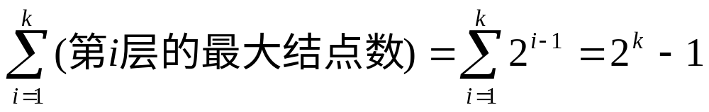
  二叉树性质
    性质1：
证明：用归纳法证明之
①i=1时，只有一个根结点， 是对的
②假设对所有j(1≤j<i)命题成立，即第j层上至多有 个结点
那么，第i-1层至多有 个结点
又二叉树每个结点的度至多为2，
第i层上最大结点数是第i-1层的2倍，即
故命题得证＃
    性质2: 深度为k的二叉树至多有 个结点(k≥1)
证明：由性质1，可得深度为k 的二叉树最大结点数是

Slide 13
    性质3：对任何一棵二叉树T，如果其终端结点数为n0，度为2的结点数为n2，则n0=n2+1
证明：设n1为二叉树T中度为1的结点数，n为树中结点总数。
因为二叉树中所有结点的度均小于或等于2。所以：二叉树中结点总数为：n=n0+n1+n2 ——（1）
又因为1度结点有1个孩子，2度结点有2个孩子，故二叉树中孩子结点总数B=n1+2n2，树中只有根结点不是任何结点的孩子，故，二叉树中结点总数为：n=B+1=n1+2n2+1 ——（2）
由（1）（2）式得到：
n0=n2+1

Slide 14
  几种特殊形式的二叉树
    满二叉树
      定义：
      特点：每一层上的结点数都是最大结点数
    完全二叉树
      定义：深度为k，有n个结点的二叉树当且仅当其每一个结点都与深度为k的满二叉树从左至右编号从1至n的结点一一对应时，称为~
      特点
        叶子结点只可能在层次最大的两层上出现
        对任一结点，若其右分支下子孙的最大层次为L，则其左分支下子孙的最大层次必为L 或L+1

Slide 15
1
1
2
3
2
3
4
5
6
7
4
5
8
9
10
11
12
13
14
15
6
7
1
2
3
1
4
5
6
7
2
3
8
9
10
11
12
4
5
6

Slide 16
      二叉树的性质（续）
        性质4：
        性质5：如果对一棵有n个结点的完全二叉树的结点按层序编号，则对任一结点i(1≤i≤n)，有：
        (1) 如果i=1，则结点i是二叉树的根，无双亲；如果i>1，则其双亲是 ⎣i/2⎦
        (2) 如果2i>n，则结点i无左孩子；如果2i≤n，则其左孩子是2i
        (3) 如果2i+1>n，则结点i无右孩子；如果2i+1≤n，则其右孩子是2i+1
        (4) 若i为奇数且不为1，则结点i的左兄弟是i-1；否则无左兄弟
        (5)若i为偶数且小于n，则结点i的右兄弟是i+1；否则无右兄弟

Slide 17
  二叉树的存储结构
    顺序存储结构
实现：按 完全二叉树的结点层次编号，依次存放二叉树中的数据元素
      特点：
        结点间关系蕴含在其存储位置中
        浪费空间，适于存满二叉树和完全二叉树
a
bt 0 1 2 3 4 5 6 7 8 9 10 11
b
c
结点 a b c d e ø ø ø ø f g
d
e
f
g

Slide 18
    链式存储结构 －－－－ 二叉链表及其建立
    输入序列：A B Φ C D Φ Φ Φ Φ E F Φ Φ Φ Φ Φ Φ Φ Φ Φ G
    (完全二叉树，需用队列放地址)
typedef struct node
{ datatype data;
struct node *lchild, *rchild;
}bitree;
root
A
A
^
B
lchild data rchild
B
C
D
C
D
^
^
E
F
F
E
^
^
^
G
G
在n个结点的二叉链表中，有n+1个空指针域(计算)
^
^

Slide 19
  6.3 遍历二叉树和线索二叉树
  二叉树的遍历
    方法
      先序遍历： （1）访问根结点，（2）先序遍历左子树，（3）先序遍历右子树
      中序遍历： （1）中序遍历左子树，（2）访问根结点，（3）中序遍历右子树
      后序遍历： （1）后序遍历左子树，（2）后序遍历右子树，（3）访问根结点
D
L
R
LDR、LRD、DLR
RDL、RLD、DRL

Slide 20
先序遍历:
D L R
A
A
D L R
D L R
B
C
D
>
>
>
B
C
D L R
先序遍历序列：A B D C
>
>
D

Slide 21
中序遍历:
L D R
A
A
B
C
L D R
L D R
D
>
B
>
>
C
L D R
>
D
>
中序遍历序列：B D A C

Slide 22
后序遍历:
L R D
A
A
B
C
L R D
L R D
D
>
B
>
>
C
L R D
>
>
D
后序遍历序列： D B C A

Slide 23
－
练习：
＋
/
a
*
e
f
b
－
c
d
-
+
a
*
b
-
c
d
/
e
f
先序遍历：
a
+
b
*
c
-
d
-
e
/
f
中序遍历：
a
b
c
d
-
*
+
e
f
/
后序遍历：
-

Slide 24

void inorder(bitree *t)
{ if(t!=NULL)
{ inorder(t->lchild);
printf("%d\t",t->data);
inorder(t->rchild);
}
}
    算法
      递归算法
      前序遍历递归算法
      (2) 中序遍历递归算法
      (3) 后序遍历递归算法
void postorder(bitree *t)
{ if(t!=NULL)
{postorder(t->lchild);
postorder(t->rchild);
printf("%d\t",t->data);
}
}
?
?
next

Slide 25

A
void preorder(bitree *t)
{ if(t!=NULL)
{ printf("%d\t",t->data);
preorder(t->lchild);
preorder(t->rchild);
}
}
A
B
B
C
左是空返回
C
左是空返回
>
右是空返回
T
D
D
返回
左是空返回
T
B
T
右是空返回
D
T
A
printf(B);
T
>
主程序
printf(D);
printf(A);
pre(T L);
pre(T L);
返回
pre(T L);
pre(T R);
Pre( T )
pre(T R);
T
>
pre(T R);
T
C
返回
T
>
printf(C);
pre(T L);
返回
先序序列：A B D C
pre(T R);
T
>
返回

Slide 26
    遍历算法应用
      按先序遍历序列建立二叉树的二叉链表，已知先序序列为：（递归地建立）
      A B C Φ Φ D E Φ G Φ Φ F Φ Φ Φ
      思考：（1）如何根据两个不同的遍历序列，还原出二叉树？（2）是否任意两个遍历序列都能还原出对应二叉树？
A
B
C
D
      统计二叉树中叶子结点个数算法
A ^
E
F
?
      求二叉树中结点总数算法？
B
G
      求二叉树深度算法
^ C ^
D
?
二叉树的建立演示
^ E
^ F ^
^ G ^

Slide 27
求二叉树叶结点数递归模型如下：
f(t)=0 ； 若t=NULL
f(t)=1 ； 若t->lchild=NULL且t->rchild=NULL
f(t)=f(t ->lchild)+f(t->rchild) . 其它情况
函数如下：
Int leafs(bitree *t)
{ int num1,num2;
if (t= =NULL) return 0;
else if (t->lchild= =NULL && t->rchild= =NULL) return 1;
else { num1=leafs(t->lchild); num2=leafs(t->rchild);
return (num1+num2);
} 返回
}

Slide 28
求二叉树深度递归模型如下：
f(t)=0; 若t=NULL
f(t)=max(f(t ->lchild)，f(t->rchild))＋1 . 其它情况
函数如下：
Int depth(bitree *t)
{ int dep1,dep2;
if (t= =NULL) return 0;
else { dep1=depth(t->lchild);
dep2=depth(t->rchild);
if (dep1>dep2) return (dep1+1);
else return (dep2+1);
}
}

Slide 29
  线索二叉树（非线性——线性）
    定义：
      前驱与后继：在二叉树的先序、中序或后序遍历序列中两个相邻的结点互称为~
      线索：指向前驱或后继结点的指针称为~
      线索二叉树：加上线索的二叉链表表示的二叉树叫~
      线索化：对二叉树按某种遍历次序使其变为线索二叉树的过程叫~
    实现
      在有n个结点的二叉链表中必定有n+1个空链域
      在线索二叉树的结点中增加两个标志域
        ltag :若 ltag=0, lchild 域指向左孩子；
        若 ltar=1, lchild域指向其前驱
        rtag :若 rtag =0, rchild 域指向右孩子；
        若 rtag=1, rchild域指向其后继

Slide 30
typedef struct node
{ datatype data;
int ltag, rtag;
struct node *lchild, *rchild;
}bithptr;
lchild ltag data rtag rchild
T
0
0
A
A
1
0
0
1
B
D
B
D
1
1
1
1
^
C
E
C
E
先序序列：ABCDE
先序线索二叉树

Slide 31
T
A
A
0
0
1
B
D
B
D
^
0
0
1
^
C
1
1
E
1
1
C
E
中序序列：BCAED
中序线索二叉树

Slide 32
T
A
A
0
0
1
B
D
B
D
0
0
1
C
1
^
1
E
1
1
C
E
后序序列：CBEDA
后序线索二叉树

Slide 33
T
A
A
0
0
B
D
1
B
D
^
0
0
1
^
C
E
T
C
1
0 1
1
E
1
1
中序序列：BCAED
中序线索二叉树
0 A 0
头结点：
ltag=0, lchild指向根结点
rtag=1, rchild指向遍历序列中最后一个结点
遍历序列中第一个结点的lchild域和最后
一个结点的rchild域都指向头结点
1 B 0
0 D 1
1 C 1
1 E 1
中序序列：BCAED
带头结点的中序线索二叉树

Slide 34
线索二叉树的生成算法（递归）
目的：在依某种顺序遍历二叉树时修改空指针，添加前驱或后继线索。
注解：为方便添加结点的前驱或后继，需要设置两个指针：
p指针→当前结点； pre指针→当前结点的前驱结点。
若p->lchild＝NULL,则{p->ltag=1; p->lchild＝pre;}
//p的前驱结点指针pre存入左空域
若pre->rchild＝NULL, 则{pre->rtag＝1; pre->rchild=p;}
//p存入其前驱结点pre的右空域

Slide 35
T
    中序线索化算法
    （类似递归型中序遍历算法）
0 1
0 A 0
A
1 B 0
0 D 1
B
D
1 C 1
1 E 1
C
E
中序序列：BCAED
带头结点的中序线索二叉树

Slide 36
线索二叉树的中序遍历算法
TRAVERSEINTHREAD (p)
Bithptr *p;
{ if ( p!=NULL) // 非空树
{ while (p->LTag= =0 )
p=p->lchild; //先找到中序遍历起点
do {
printf {“\t%d\n”, p->data); //访问结点*p
p= INORDERNEXT(p); //找*p结点的中序后继结点
}while (p!=NULL);
}
}
非线索二叉树的非递归遍历算法：需引入栈
怎么找？

Slide 37
在中序线索二叉树中查找*p结点后继的方法：(练习)
（1）若*p结点的右子树为空（rtag=1）, 则p->rchild域为右线索，直接指向*p结点的中序后继结点。
（2）若*p结点的右子树非空（rtag=0）, 则*p结点的中序后继必定是其右子树中第一个中序遍历到的结点，即从*p结点的右孩子开始，沿左指针往下查找，直到找到一个没有左孩子的结点为止。该结点是*p结点的右子树中“最左下”的结点。
在中序线索二叉树中查找*p结点前驱的方法 ；(练习)
（1）若*p结点的左子树为空（ ltag=1）, 则p->lchild域为左线索，直接指向*p结点的中序前驱结点。
（2）若*p结点的左子树非空（ ltag=0）, 则*p结点的中序前驱是其左子树中“最右下”的结点。
NEXT

Slide 38
bithptr * INORDERNEXT ( bithptr * p )
//在中序线索树中找结点*p的中序后继，返回中序后继结点地址
{ bithptr * q;
if (p->rtag==1) // *p的右子树为空
return (p->rchild); // p->rchild是右线索，指向*p的中序后继
else // *p的右子树非空
{ q=p->rchild; // 从*p的右孩子开始查找
while (q->ltag==0)
q=q->lchild; // 查找*p右子树中的“最左下”结点
return (q);
}
}
返回

Slide 39
中序线索化演示
中序线索化后继演示
中序线索化前趋演示

Slide 40
6.4 树的存储结构
  树的存储结构
    双亲表示法
      实现：定义结构数组存放树的结点，每个结点含两个域：
        数据域：存放结点本身信息
        双亲域：指示本结点的双亲结点在数组中位置
      特点：找双亲容易，找孩子难
typedef struct { datatype data;
int parent;
}ptree;
ptree T[MAXSIZE];

Slide 41
a
0号单元不用或
存结点个数
data
parent
b
c
0
0
9
1
a
0
d
e
f
2
b
1
3
c
1
4
d
2
g
h
i
5
e
2
6
f
3
7
g
5
8
h
5
如何找孩子结点
9
i
5

Slide 42
    孩子表示法
      多重链表：每个结点有多个指针域，分别指向其子树的根
        结点同构：结点的指针个数相等，为树的度D
        结点不同构：结点指针个数不等，为该结点的度d
data child1 child2 ………. childD
data degree child1 child2 ………. childd
      孩子链表：每个结点的孩子结点用单链表存储，再用含n个元素的结构数组指向每个孩子链表

Slide 43
孩子结点：typedef struct node
{ int child; //孩子结点序号
struct node *next; //孩子链表结点
} link;
表头结点：typedef struct tnode
{ datatype data; //树结点数据域
link * headptr; //孩子链表头指针
} ctree;
ctree T[MAXSIZE];

Slide 44
a
b
c
data
fc
0
d
e
f
2
3
1
a
^
b
4
5
2
^
g
h
i
c
6
3
^
4
d
^
7
8
^
5
e
9
6
f
^
7
g
^
8
h
^
如何找双亲结点
9
i
^

Slide 45
      带双亲的孩子链表
data
parent
fc
a
2
3
1
a
0
^
b
c
b
1
4
5
2
^
6
3
c
1
^
d
e
f
4
d
2
^
7
8
^
5
e
2
9
g
h
i
6
f
3
^
7
g
5
^
8
h
5
^
9
i
5
^

Slide 46
    孩子兄弟表示法（二叉树表示法）
      实现：用二叉链表作树的存储结构，链表中每个结点的两个指针域分别指向其第一个孩子结点和下一个兄弟结点
      特点
        操作容易
        破坏了树的层次
typedef struct node
{ datatype data;
struct node *fch, *nsib;
}JD;
a
a
^
b
c
b
c
^
d
e
f
d
f
^
e
^
^
^
g
h
i
^
g
h
i
^
^
^

Slide 47
  树与二叉树转换 (P110)
对应
二叉树
树
A
A
A ^
存储
B
B
C
E
^ B
存储
C
D
C
D
E
^ D ^
解释
解释
^ E ^
A ^
A ^
^ B
^ B
C
^ E ^
C
^ D ^
^ D ^
^ E ^

Slide 48
    将树转换成二叉树
      加线：在兄弟之间加一连线
      抹线：对每个结点，除了其左孩子外，去除其与其余孩子之间的关系
      旋转：以树的根结点为轴心，将整树顺时针转45°
A
A
A
B
C
D
B
C
D
B
C
D
E
F
G
H
I
E
F
G
H
I
E
F
G
H
I
A
A
B
B
C
D
E
C
E
F
G
H
I
F
D
G
H
树转换成的二叉树根节点其右子树一定为空
I

Slide 49
    将二叉树转换成树
      加线：若p结点是双亲结点的左孩子，则将p的右孩子，右孩子的右孩子，……沿分支找到的所有右孩子，都与p的双亲用线连起来
      抹线：抹掉原二叉树中双亲与右孩子之间的连线
      调整：将结点按层次排列，形成树结构
A
A
A
A
B
B
B
B
E
C
E
C
E
C
E
C
F
D
F
D
F
D
F
D
G
H
G
H
G
H
G
H
A
I
I
I
I
B
C
D
E
F
G
H
I

Slide 50
    森林转换成二叉树
      将各棵树分别转换成二叉树
      将每棵树的根结点用线相连
      以第一棵树根结点为二叉树的根，再以根结点为轴心，顺时针旋转，构成二叉树型结构
A
E
G
A
E
G
H
I
B
H
B
C
D
F
F
C
I
J
D
A
J
A
E
G
B
B
E
F
H
G
C
I
C
F
D
H
D
J
I
J

Slide 51
    二叉树转换成森林
      抹线：将二叉树中根结点与其右孩子连线，及沿右分支搜索到的所有右孩子间连线全部抹掉，使之变成孤立的二叉树
      还原：将孤立的二叉树还原成树
A
A
A
E
G
B
E
B
E
B
H
F
G
G
C
I
C
F
C
F
H
H
D
J
D
D
I
I
J
J
A
E
G
B
C
D
F
H
I
J

Slide 52
树和森林的遍历
  树的遍历
    遍历——按一定规律走遍树的各个顶点，且使每一顶点仅被访问一次，即找一个完整而有规律的走法，以得到树中所有结点的一个线性排列
    常用方法
      先根（序）遍历：先访问树的根结点，然后依次先根遍历根的每棵子树
      后根（序）遍历：先依次后根遍历每棵子树，然后访问根结点

Slide 53
A
B
C
D
E
F
G
H
I
J
K
L
M
N
O
先序遍历：
A
B
E
F
I
G
C
D
H
J
K
L
N
O
M
后序遍历：
E
I
F
G
B
C
J
K
N
O
L
M
H
D
A

Slide 54
讨论：若采用“先转换，后遍历”方式，结果是否一样？
a
a
先序遍历：
a b c d e
b
b
c
e
中序遍历：
b d c e a
c
后序遍历：
d e c b a
d
d
e
结论：
1. 树的先序遍历二法相同；
2. 树的后序遍历相当于对应二叉树的中序遍历；
3. 树没有中序遍历，因为子树无左右之分。

Slide 55
森林的遍历
A
E
G
先序遍历
若森林为空，返回；
访问森林中第一棵树的根结点；
先序遍历第一棵树中根结点的子树森林；
先序遍历除去第一棵树之后剩余的树构成的森林。
后序遍历
若森林为空，返回；
后序遍历森林中第一棵树的根结点的子树森林；
访问第一棵树的根结点；
后序遍历除去第一棵树之后剩余的树构成的森林。
B
C
D
F
H
I
J

Slide 56
例如：
A
E
G
先序序列：
A B C D E F G H I J
B
C
D
F
H
I
后序序列：
B C D A F E H J I G
J
讨论：若采用“先转换，后遍历”方式，结果是否相同？
A
先序序列：
A B C D E F G H I J
B
E
中序序列：
B C D A F E H J I G
C
F
G
结论：森林的先序和后序遍历等同于对应的二叉树的先序和中序遍历。
D
H
I
J

Slide 57
6.5 哈夫曼树
一、基本术语
1．路径和路径长度
在一棵树中，从一个结点往下可以达到的孩子或子孙结点之间的通路，称为路径。通路中分支的数目称为路径长度。
若规定根结点的层数为1，则从根结点到第L层结点的路径长度为L-1。
2．结点的权及带权路径长度
若将树中结点赋给一个有着某种含义的数值，则这个数值称为该结点的权。
结点的带权路径长度为：从根结点到该结点之间的路径长度与该结点的权的乘积。

Slide 58
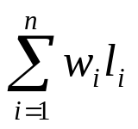
3．树的带权路径长度
树的带权路径长度规定为所有叶子结点的带权路径长度之和，记为wpl= ，
其中n 为叶子结点数目，w_{i}为第i 个叶子结点的权值，l_{i} 为第i 个叶子结点的路径长度。
二、构造哈夫曼树
1．哈夫曼树的定义
在一棵二叉树中，若带权路径长度达到最小，称这样的二叉树为最优二叉树，也称为哈夫曼树(Huffman tree)。

Slide 59

例如: 有4个结点，权值分别为7，5，2，4，构造有4个叶子结点的二叉树
c
2
a
b
c
d
4
d
7
5
2
4
WPL=7*2+5*2+2*2+4*2=36
a
b
7
a
7
5
WPL=7*3+5*3+2*1+4*2=46
5
b
WPL=7*1+5*2+2*3+4*3=35
2
c
d
4

Slide 60
2．哈夫曼树的构造
假设有n个权值，则构造出的哈夫曼树有n个叶子结点。 n个权值分别设为 w₁,w₂,…,w_{n},则哈夫曼树的构造规则为：
(1) 将w₁,w₂,…,w_{n}看成是有n 棵树的森林(每棵树仅有一个结点)；
(2) 在森林中选出两个根结点的权值最小的树合并，作为一棵新树的左、右子树，且新树的根结点权值为其左、右子树根结点权值之和；
(3)从森林中删除选取的两棵树，并将新树加入森林；
(4)重复(2)、(3)步，直到森林中只剩一棵树为止，该树即为我们所求得的哈夫曼树。

Slide 61
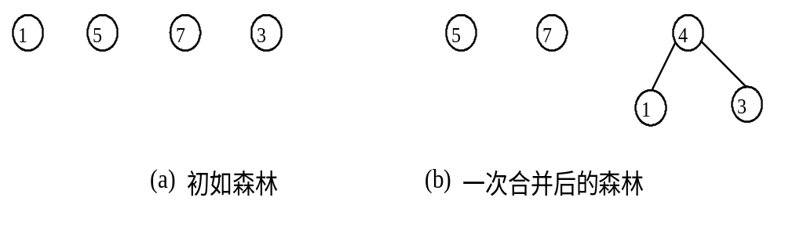
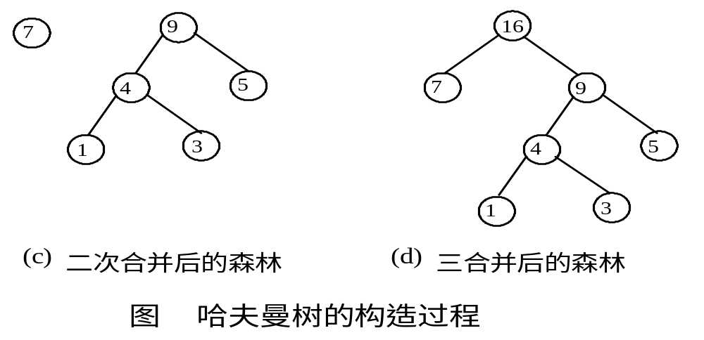
下面给出哈夫曼树的构造过程，假设给定的叶子结点的权分别为1,5,7,3，则构造哈夫曼树过程如图所示。

Slide 62
从图7-24可知，n 个权值构造哈夫曼树需n-1次合并，每次合并，森林中的树数目减1，最后森林中只剩下一棵树，即为我们求得的哈夫曼树。
构造哈夫曼树的模拟演示

Slide 63
3、哈夫曼树构造程序
        一棵有n个叶子结点的Huffman树有2n-1个结点。采用顺序存储结构——一维结构数组存储结点信息。结点类型定义为：
        typedef struct
        { int weight;
        int parent,lchild,rchild;
        }JD;
        #define MAX 100
        void huffman(int n,int w[],JD t[])
        { int i,j,k,x1,x2,m1,m2;
        for(i=1;i<(2*n);i++)
        { t[i].parent=t[i].lchild=t[i].rchild=-1;
        if(i<=n)
        t[i].weight=w[i];
        else
        t[i].weight=0;}

Slide 64
        for(i=1;i<n;i++)
        { m1=m2=MAX;
        x1=x2=0;
        for(j=1;j<(n+i);j++)
        { if((t[j].weight<m1)&&(t[j].parent==0))
        { m2=m1; x2=x1;
        m1=t[j].weight; x1=j;
        }
        else if((t[j].weight<m2)&&(t[j].parent==0))
        { m2=t[j].weight; x2=j; }
        }
        k=n+i;
        t[x1].parent=t[x2].parent=k;
        t[k].weight=m1+m2;
        t[k].lchild=x1;
        t[k].rchild=x2;
        }
        }

Slide 65
哈夫曼树的算法模拟演示

Slide 66
三、哈夫曼树的应用(哈夫曼编码)
在远程通讯中，要将待传字符转换成由二进制组成的字符串：
设要传送的字符为： ABACCDA
若编码为：A—00
B—01
C—10
D---11
00010010101100
若将编码设计为长度不等的二进制编码，即让待传字符串中出现次数较多的字符采用尽可能短的编码，则转换的二进制字符串便可能减少。

Slide 67
设要传送的字符为：ABACCDA
若编码为： A—0
B—00
C—1
D---01
ABACCDA
但： 0000
AAAA ABA BB
重码
000011010
关键：要设计长度不等的编码，则必须使任一字符的编码都不是另一个字符的编码的前缀。这种编码称作前缀编码。

Slide 68
设要传送的字符为： ABACCDA
若编码为 ：A—0
B—110
C—10
D---111
1
0
0110010101110
A
1
0
C
规定：
左分支用“0”表示；
右分支用“1”表示
0
1
采用二叉树设计二进制前缀编码
B
D

Slide 69
求Huffman编码：由叶子→根(孩子→双亲，双亲唯一)，若：
（1）从左分支下去，则分支为“0”；
（2）从右分支下去，则分支为“1”。
1
0
A
1
0
C
0
1
B
D

Slide 70
译码过程：分解接收字符串：遇“0”向左，遇“1”向右；一旦到达叶子结点，则译出一个字符，反复由根出发，直到译码完成。
0110010101110
1
0
A
1
0
C
0
1
B
D
ABACCDA

Slide 71
例：已知某系统在通讯时，只出现C，A，S，T，B五种字符，它们出现的频率依次为2，4，2，3，3，试设计Huffman编码。
W（权）={2，4，2，3，3}，叶子结点个数n=5
14
构造的Huffman树
1
0
6
8
0
1
0
1
3
3
4
4
0
1
T
B
A
2
2
C
S

Slide 72
由Huffman树得Huffman编码为：
T B A C S
00 01 10 110 111
14
1
0
6
8
0
1
0
1
出现频率越大的字符，其Huffman编码越短。
4
3
3
4
0
1
T
B
A
2
2
C
S

